Slide 1
第22讲 正弦定理和余弦定理

Slide 2
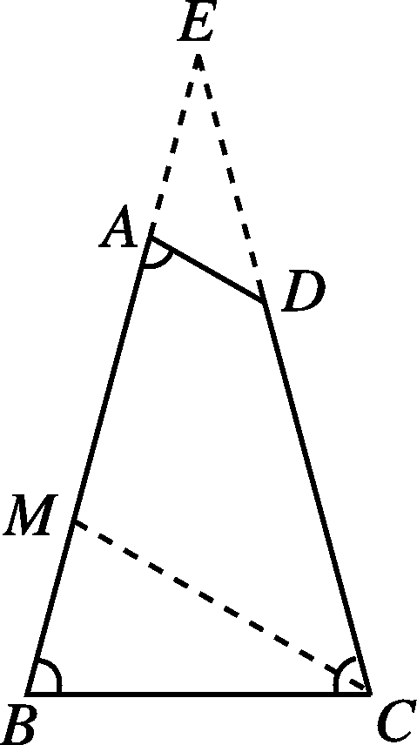
真题再现

Slide 6
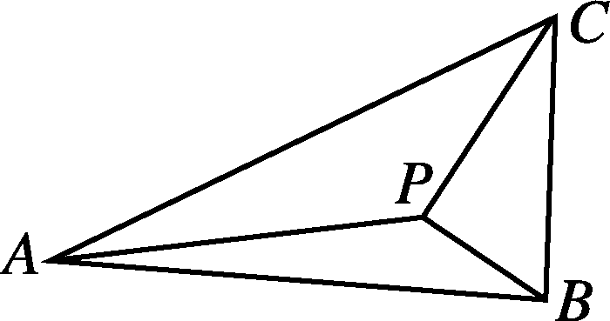

Slide 10
—— 知识聚焦 ——

Slide 12
—— 正本清源 ——
► 链接教材

Slide 17
探究点一 利用正弦、余弦定理解三角形

Slide 19
探究点二 与三角形面积有关的问题

Slide 22
探究点三 利用正弦、余弦定理求解三角形中最值和范围问题

Slide 26
解题模版 4.解三角形解答题的一般步骤

